Slide 1
SIC039 - PPT - SESI 1 Sistem Penunjang Keputusan
Sistem Penunjang Manajemen (MSS) : Sebuah Tinjauan
M HANIF JUSUF ST MKOM

Slide 2
Biodata
Nama : M Hanif Jusuf ST MKOM
Pekerjaan : Dosen STMIK Indonesia dan karyawan Telkomsigma
Hp/wa : 08128154967
Email : hanif26@yahoo.com

Slide 3
Background
History of the Internet
What is an Information System
Apa itu Decision support

Slide 4
Tujuan Pembelajaran
Memahami bagaimana manajemen menggunakan teknologi komputer.
Mempelajari konsep dasar pengambilan keputusan.
Memahami decision support systems.
Mengetahui berbagai jenis decision support systems yang digunakan didunia kerja.
Menentukan jenis decision support system mana yang applicable dalam situasi tertentu.
Mempelajari peranan Web dalam perkembangan sistem ini.

Slide 5
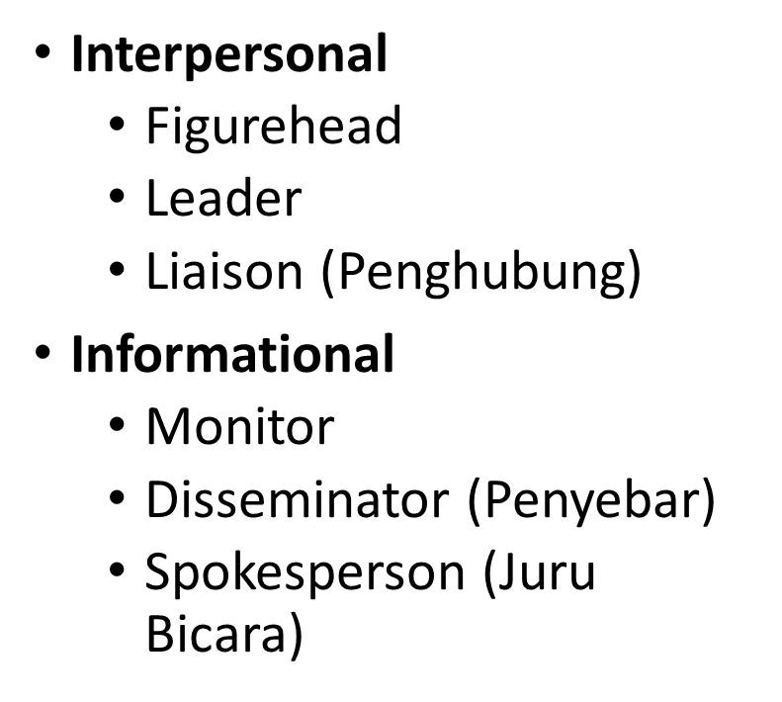
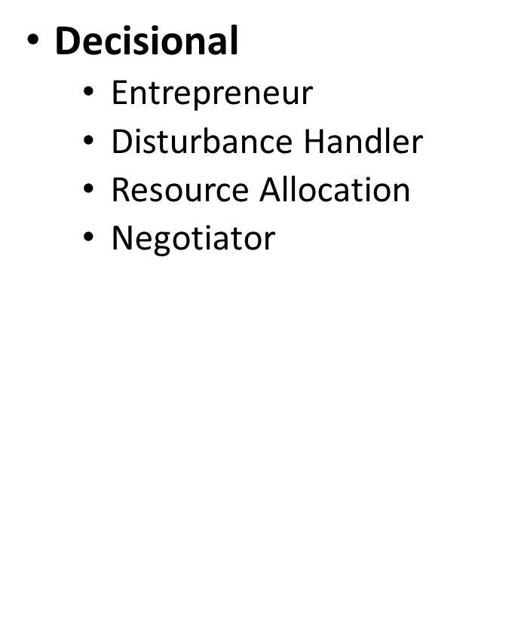
10 Peranan Manajer menurut Mintzberg

Slide 6
Pengambilan Keputusan Manajerial dan Sistem Informasi
Manajemen adalah : proses pencapaian tujuan organisasi melalui penggunaan resources (manusia, uang, energi, material, ruang, dan waktu).
Resources sebagai input, sedangkan pencapaian tujuan adalah outputnya.
Kesuksesan suatu organisasi dan kesuksesan tugas seorang manajer diukur dari Produktivitas.
Produktivitas = Output ( Produk , Jasa)
Input(resources)

Slide 7
Faktor-Faktor yang mempengaruhi Pengambilan Keputusan
• Teknologi baru dan distribusi informasi yang kian membaik memberikan banyak alternatif bagi pihak manajemen.
• Banyak aktifitas yang kompleks menyebabkan terjadinya kesalahan sehingga berdampak pada peningkatan biaya.
• Ekonomi global yang sering berubah, menghasilkan ketidak pastian dan membutuhkan respon yang lebih cepat untuk mempertahankan keunggulan kompetitif.
• Regulasi pemerintah dan stabilitas politik yang penuh dengan ketidakpastian.

Slide 8
Manajer dan Dukungan Komputer
• IT bagian vital dari kegiatan bisnis
• Komputer mempunyai dampak yang luas dalam organisasi dan masyarakat.
• Manager menggunakan "Easy-to-Use software"
• Aplikasi komputer telah beralih dari aktivitas pemrosesan dan monitoring transaksi ke analisis masalah dan aplikasi solusi.
• Manajer harus memiliki sistem informasi yang berkecepatan tinggi dan Networked untuk membantu membuat keputusan.

Slide 9
Keterbatasan Kognitive
• Otak manusia memiliki kemampuan yang terbatas dalam memproses dan menyimpan sesuatu.
• Sehingga setiap manusia memiliki keterbatasan dalam membuat keputusan.
• Berkolaborasi dengan orang lain memang memungkinkan adanya keputusan yang lebih balk, tetapi sering kali dihadapkan pada masalah komunikasi.
• Komputer membantu mengkoordinasikan semua kegiatan ini.
• Proses knowledge sharing ini ditingkatkan melalui penggunaan GSS (Group Support System), KMS (Knowledge Management System), dan EIS (Enterprise Information System).

Slide 10
Management Support Systems (MSS)
Aplikasi dari semua teknologi, bisa merupakan alat independen atau kombinasi dengan Teknologi Informasi lain untuk mendukung tugas-tugas manajemen secara umum dan pengambilan keputusan secara khusus.
Dikenal dengan nama Decision Support Systems atau Business Intelligence

Slide 11
Management Support Systems Tools
• Decision Support System
• Management Science
• Business Analytics
• Data Mining
• Data Warehouse
• Business Intelligence
• OLAP
• CASE tools
• Group Support System
• Executive Information System
• Enterprise Information Portal
• Environmental Resources Management
• Enterprise Resource Planning
• Customer Relationship Management
• Supply Chain Management
• Knowledge Management System
• Knowledge Management Portal
• Expert System
• Artificial Neural Network
• Intelligent Agents
• E-commerce DSS

Slide 12
Tipe Keputusan
Terstruktur, mengacu pada permasalahan rutin dan berulang sehingga tersedia berbagai metode solusi standar.
Semi terstruktur, terdapat beberapa keputusan terstruktur, tetapi tak semuanya dari fase- fase yang ada.
Tak terstruktur, adalah Tidak jelas, permasalahan kompleks dimana tak ada metode solusi yang Iangsung tersedia.

Slide 13
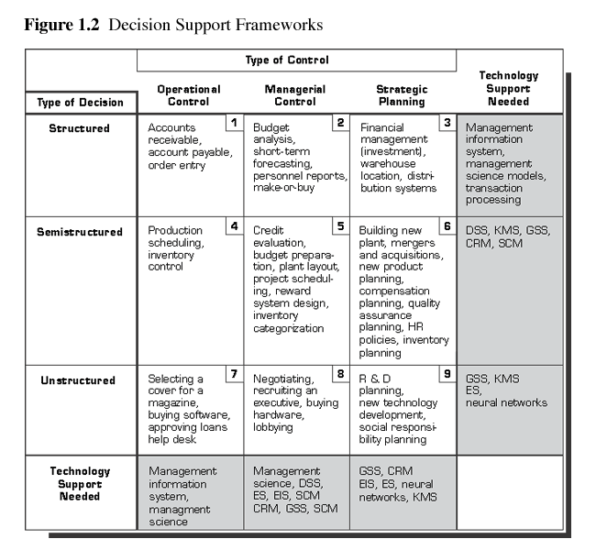
Kerangka Kerja Decision Support

Slide 14
4 (Empat) Fase pengambilan keputusan
Intelligence — Mencari kondisi-kondisi yang memerlukan keputusan.
Design — menanamkan, mengembangkan dan menganalisis tindakan yang mungkin diambil
Choice — memilih satu tindakan dari beberapa pilihan yang tersedia.
Implementation — menjalankan satu tindakan (alternatif terpilih).

Slide 15
Management Sains/ Riset Operasional
Mengadopsi pendekatan yang sistematis
Mendefinisikan masalah
Mengklasifikasi kedalam kategori standar
Membuat model matematika
Mengevaluasi beberapa alternatif solusi
Memilih solusi

Slide 16
Decision Support System (DSS)
Sistem yang memadukan sumber daya intelektual dari individu dengan kapabilitas komputer untuk meningkatkan kualitas keputusan.
Sistem pendukung berbasis komputer bagi, para pengambil keputusan manajemen yang menangani masalah-masalah tidak terstruktur.

Slide 17
Alasan Menggunakan DSS
Perusahaan beroperasi pada ekonomi yang tak stabil dan berubah dengan cepat.
Meningkatnya Persaingan
Adanya kesulitan untuk melacak berbagai operasi bisnis.
Perdagangan Elektronik (e-commerce)
Sistem yang sudah ada tidak mendukung pengambilan keputusan.
DSS dinilai sebagai organizational winner
Dapat Meningkatkan Produktivitas
Dapat membuat Kualitas keputusan yang Iebih tinggi
Dapat meningkatan kepuasan pelanggan dan karyawan
Berkurangnya biaya (efektif dan efisien)

Slide 18
Enterprise Information Systems (EIS)
Merupakan gabungan antara Executive Information Systems dengan teknologi Web.
Enterprise Information Portal menampilkan informasi lintas bagian dalam sebuah organisasi
Menyediakan akses informasi detail yang cepat dengan cara mudah (drill-down).
Menyediakan user-friendly interfaces melalui portal.
Mengidentifikasi peluang dan ancaman.

Slide 19
Enterprise Information Systems (Lanjutan)
Sistem khusus, meliputi ERM, ERP, CRM, dan SCM
Menyediakan pengawasan dan penelusuran di tingkat perusahaan yang efektif dan tepat waktu.
Mem-filter, meng-compress, dan menelusuri data dan informasi penting.

Slide 20
Knowledge Management Systems (KMS)
Knowledge yang terorganisasi dan tersimpan dalam sebuah repositori pengetahuan untuk dipergunakan dalam organisasi
Dapat digunakan untuk menyelesaikan masalah yang sama atau serupa dimasa yang akan datang
ROI (Return Of Investment) meningkat dalam satu atau dua tahun

Slide 21
Sistem Pakar (Expert Systems)
Paket perangkat lunak pengambilan keputusan atau pemecahan masalah
yang dapat mencapai tingkat performa yang setara atau bahkan lebih dengan
pakar manusia pada bidang yang spesifik.
Meniru kemampuan pemecahan masalah dari pakar manusia dengan cara
mentransfer keahlian dari pakar ke suatu komputer.
Contoh:
— Artificial Intelligence Systems
— Artificial Neural Networks (neural computing)
— Genetic Algorithms
— Fuzzy Logic
— Intelligent Agents

Slide 22
Jaringan Saraf Tiruan (Artificial Neural Network).
Teknologi sebelumnya berbasis pada penggunaan data, informasi, ataupun pengetahuan eksplisit yang tersimpan di komputer dan memanipulasi mereka menurut kebutuhan.
Pada dunia nyata yang begitu kompleks, Orang sering harus mengambil keputusan berdasarkan informasi yang hanya sebagian, tidak lengkap atau tidak nyata.
Perubahan Iingkungan yang terjadi sedemikian cepatnya.
ANN menggunakan pendekatan pengenalan pola untuk memecahkan masalah dan telah digunakan dengan berhasil dibanyak aplikasi bisnis.
Contoh Penerapan ANN :
Aplikasi persetujuan pinjaman bank
Aplikasi Pendeteksian pola pemakaian kartu kredit yang tidak wajar.

Slide 23
Hybrid Support Systems
Integrasi dari beberapa tools Sistem Komputer untuk menyelesaikan masalah.
Setiap tool menjalankan tugas yang berbeda, tetapi saling mendukung satu sama lain.
Memberikan jawaban/solusi yang jauh lebih baik dan lebih cerdas.

Slide 24
Teknologi yang akan datang
Grid Computing
Improved GUIs
Model-driven architectures with code reuse
M-based wireless computing
Intelligent agents
Genetic algorithms
Heuristics and new problem-solving techniques

Slide 25
Quiz
Buat Decision Support Framework di tempat Anda bekerja! (Minimal untuk 1 level manajemen)

Slide 26

Selesai

